Slide 1
Фотоальбом
ПРЕЗЕНТАЦИЯ
Викторина
ВИДЫ СПОРТА
DNS
Подготовил: инструктор по физической культуре
Я.А.Киршина

Slide 2
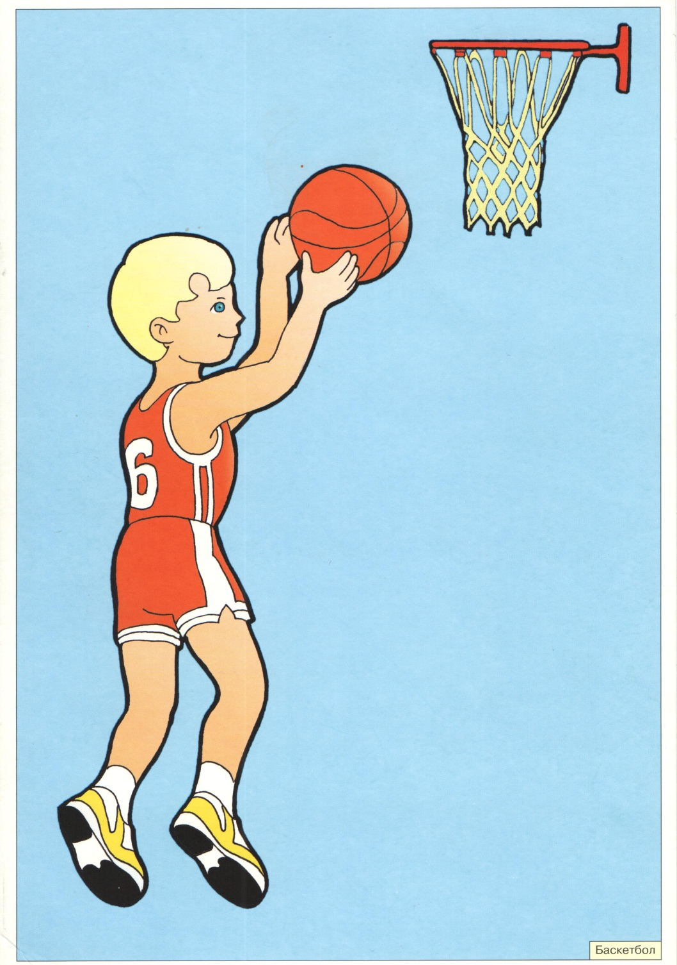
Фотоальбом
И
Г
Р
О
В
Ы
Е
Б
А
С
К
Е
Т
Б
О
Л
DNS

Slide 3
Фотоальбом
Ф
У
Т
Б
О
Л
DNS

Slide 4
Фотоальбом
Х
О
К
К
Е
Й
DNS

Slide 5
Фотоальбом
Большой
теннис
DNS

Slide 6
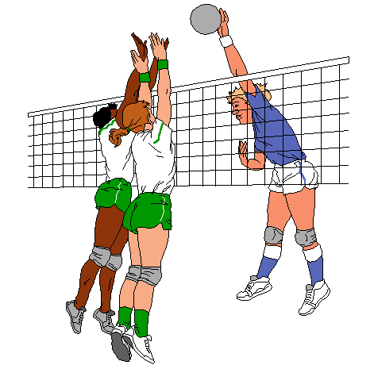
Фотоальбом
В
О
Л
Е
Й
Б
О
Л
DNS

Slide 7
Фотоальбом
Г
А
Н
Д
Б
О
Л
DNS

Slide 8
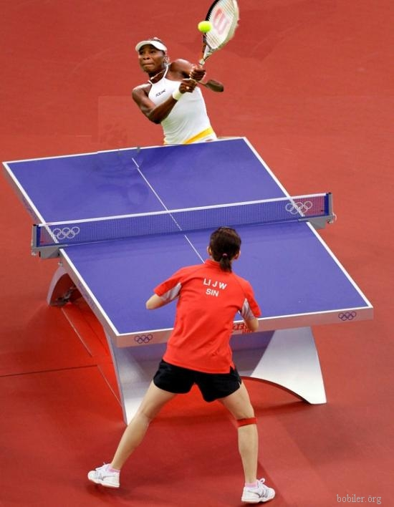
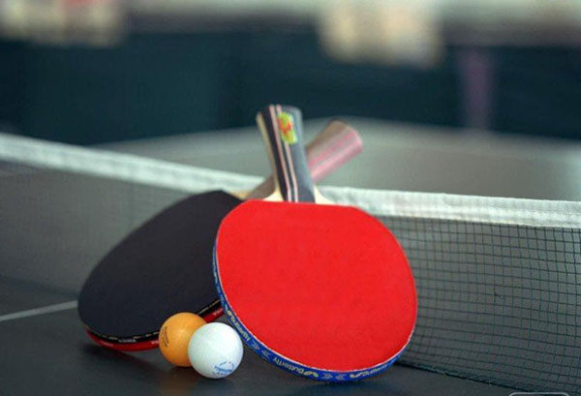
Фотоальбом
Настольный
теннис
DNS

